Slide 1
明治安田生命 横浜支社
採用を計算する
－働く必要性と当社で働く優位性－
今日一日を最高な一日にする
2025,9,29
ｋ‘ｓらぼ株式会社
当コンテンツは、著作権法上の保護を受けています。許諾を得ずに、当コンテンツの一部または全部を無断で複写・複製・転載することは禁じられております。 © 2025 k’sらぼ株式会社
本資料は、個人の見解をまとめたものとなっています。参考にさせていただいたサイトはリンク等を掲載しております。また、当社のコンテンツ・情報につきまして、可能な限り正確な情報を掲載するよう努めておりますが、 必ずしもそれらの正確性や安全性等を保証するものではありません。誤情報が入り込んだり、情報が古くなっていることもございます。万が一、当社に掲載された内容によって発生したトラブルや損害等の一切の責任を負いかねます。 あらかじめご了承くださいますようお願いいたします。お問い合わせ等は下記URLまでご照会ください（https://labo-ks.co.jp/）

Slide 2
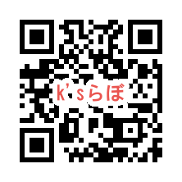
当社について
自己紹介：小板橋 孝司（こいたばし たかし）
  1999年 明治安田生命（旧明治生命）入社
  拠点長を、4場所（武蔵野、大宮、新潟、浜松）
  支社スタッフを3支社（東京中央営業部、広島、横浜）
  本社を3部署（人事部、出向、営業教育部、業務部）
  2020年7月末退社し現在に至る
    現在はコンサル会社で様々な会社のお手伝いをしながら、一事業会社では企画系部門長として、 各社の事業計画の策定や新規事業開拓（そのうち保険代理店、少額短期保険会社立ち上げ等）、 各事業領域でのAI導入、基幹システム対応、ビジネスプロセス領域のプロジェクト関連等に従事。
    その傍ら、「保険販売」について研究するために「らぼ」を立ち上げる。「らぼ」では、毎日・毎朝メルマガと会員向けの情報コンテンツを配信し、皆さんの活動をご支援させていただいております！
    また月2回程度休日等を利用し、同研究の成果等を講演でご紹介！（2024年度実績：32回／内容：新契約関連（毎月の行き先）、採用･催事、育成層指導、拠点長マネジメント研修、お客さま向けセミナー他）
appendix
  2004年 週刊ダイアモンド（ 2004年2月28日号）「明治安田生命の誕生で、日本生命を逆転する野望」に特集
  2018年 生命保険経営学会誌「生命保険経営」に同社代表として論文を寄稿。生命保険経営学会創立90周年記念会優秀論文を受賞（「営業の視点「１＋１＝３の経営」」／生命保険協会協会長 第一生命社長稲垣氏よりhttps://www.seihokeiei.jp/publication/detail.php?volume=86&issue=2 ）
  営業経営のポイント（法人営業の獲得）・コンセプトパンフレット（初代）・まなビジョン・意向問診コンテンツ・まなび
  ・MYチャレンジBOOK・SAT販売推進マニュアル等各種マニュアル
  （社内）
  2000年 ためしてガッテン出演（同社の営業として実験に参加）
  2009年 同社新商品「明日のミカタ」のCM出演
  （媒体）

Slide 3
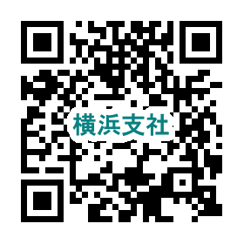
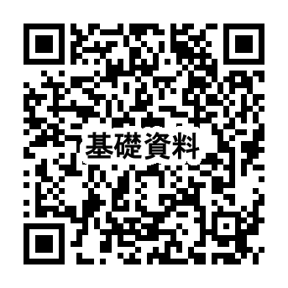
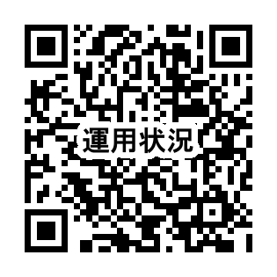
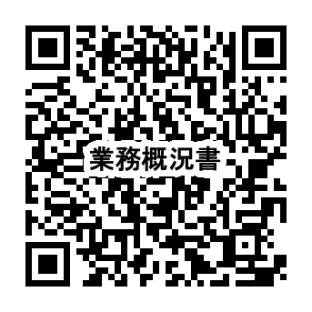
目次
働く必要性
  セカンドライフにお金はいくら必要か
  今、日本の年金は大変なことになっています
  働く必要性を計算する
当社で働く優位性
  会社（組合）ごとの社会保障制度に注目（今回は健康保険）！明治安田は従業員に優しい！
  自営業者やパート等の人は注意！日本の制度に負けないで！！
本日の資料投稿先
https://labo-ks.co.jp/yokohama/
(参考）年金制度を知るうえで、参考となる資料一覧
資料名 | 年金制度基礎資料集 （2025年9月） | 年金積立金の運用状況について （2024年度） | 業務概況書 2024年度
管轄 | 厚生労働省 | 厚生労働省 | 年金積立金管理運用独立行政法人（GPIF)
内容 | 厚生労働省が公開している、年金制度（公的・私的）の説明資料。 P8とP11は重要! | 年金積立金の運用の目的と仕組みから、年金積立金の運用実績（年度別）が記載されている資料。P12は必見! | 年金を運用している法人が公表している、2022年度の年金の運用実績。 投資や積み立ての参考にも活用できる!
リンク先 QRコード

Slide 4
まずは・・・

Slide 5
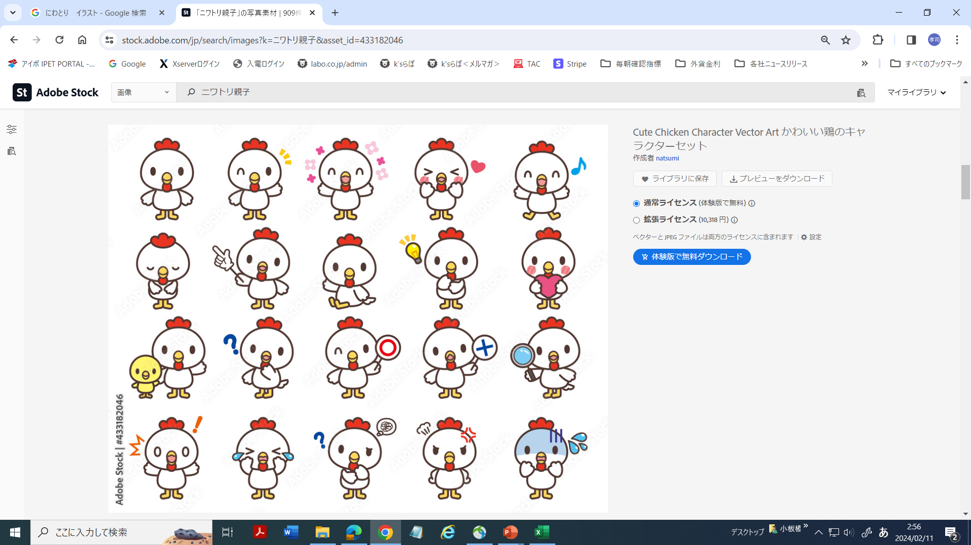
働く必要性
－自己実現・生活・セカンドライフ－
セカンドライフにお金はいくら必要か・・・
本資料は、個人の見解をまとめたものとなっています。参考にさせていただいたサイトはリンク等を掲載しております。また、当社のコンテンツ・情報につきまして、可能な限り正確な情報を掲載するよう努めておりますが、必ずしもそれらの正確性や安全性等を保証するものではありません。誤情報が入り込んだり、情報が古くなっていることもございます。万が一、当社に掲載された内容によって発生したトラブルや損害等の一切の責任を負いかねます。あらかじめご了承くださいますようお願いいたします。お問い合わせ等は下記URLまでご照会ください。
当コンテンツは、著作権法上の保護を受けています、著作権者の許諾を得ずに、当コンテンツの一部または全部を無断で複写・複製・転載することは禁じられております（https://labo-ks.co.jp/）。 © 2024 k’sらぼ株式会社

Slide 6
6
Ⅰ．働く必要性
条件：夫65歳,妻60歳以上で無職世帯
１ｰ（１） ．セカンドライフにお金はいくら必要か
前提
2017年の平均寿命は男性81.1歳、女性87.3歳（女性の60歳時点の平均余命は29.28年／2021年）
2017年の高年齢夫婦無職世帯（夫65歳以上、妻60歳以上の夫婦のみの無職世帯）の毎月赤字額（収入－支出）の平均値は約5.5万円※詳細は下記表を参照
住居 13,656円
年金 191,880円
支出
食費 | 64,444
住居 | 13,656
光熱・水道 | 19,267
家具・家事用品 | 9,405
被服及び履物 | 6,497
保健・医療 | 15,512
交通・通信 | 27,576
教育 | 15
教養・娯楽 | 25,077
その他消費支出 | 54,028
非消費支出 | 28,240
合計 | 263,717
収入
収入（勤め先等） | 4,232
事業収入 | 4,045
社会保障給付（年金等） | 191,880
その他収入 | 9,041
合計 | 209,198
約5.5万円×12ヵ月×30年
が必要と試算される!!
1,980万円
②
①
参考：金融審議会 市場ワーキング・グループ報告書
「高齢社会における資産形成・管理」令和元年６月３日
https://www.fsa.go.jp/singi/singi_kinyu/tosin/20190603/01.pdf
約5.5万円
（単位：円）
自分は公的年金、いくらもらえるんだろう・・・

Slide 7
7
Ⅰ．働く必要性
journal
（内訳）
68,000円／月 × 2人分
＋
94,483円／月
＝ 232,784円／月
１ｰ（２） ．25年4月分からの年金額（受取りは6月から）月等について、および厚労省の年金受給額７例
2025年度の年金額は、法律の規定により、2024年度から原則1.9%の引き上げとなります。
この機会に改めてセカンドライフの必要金額を確認！足りない分を準備するため、積み立て系商品等をご案内しましょう！ ※この「引き上げ」の詳細は、「令和7年度の年金額改定についてお知らせします」（厚労省）にわかりやすく説明されています
参考（リンク付）
1．老齢基礎年金（国民年金）の月額保険料について
概要は、日本年金機構のホームページ
詳細は、厚生労働省のリリース「令和7年度の年金額改定についてお知らせします」に記載があります
17,510円（2025年度）※17,920円（2026年度）
831,700円／年
232,784円／月
2．老齢年金
 |  | 老齢基礎年金（国民年金） | 老齢厚生年金 | (参考）老齢厚生年金
 |  | 年額 | 月額 | 月額※ | 加給年金年額（配偶者・子） | 加給年金額 （子・3人目以降）
S31,4,2 以降生まれ | 2024年度 | 816,000円 | 68,000円 | 230,483円 | 234,800円 （年額） | 78,300円 （年額）
S31,4,1 以前生まれ | 2023年度 | 813,700円 | 67,808円 | ※記載なし | 228,700円 | 76,200円
S31,4,2 以降生まれ | 2025年度 | 831,700円 | 69,308円 （＋1,308円） | 232,784円 （＋4,412円） | 239,300円 （年額） | 79,800円 （年額）
S31,4,1 以前生まれ | 2024年度 | 829,300円 | 69,108円 （＋1,300円） | ※記載なし | 228,700円 | 76,200円
③
④
2025年6月13日(金)の支給分（4・5月分）からはこちら！
※平均的な収入（平均標準報酬（賞与含む月額換算）45.5万円）で40年間就業した場合に受け取り始める年金（老齢厚生年金と2人分の老齢基礎年金（満額））の給付水準です。
※平均的な収入（平均標準報酬（賞与含む月額換算）45.5万円）で40年間就業した場合に受け取り始める年金（老齢厚生年金と2人分の老齢基礎年金（満額））の給付水準です。
3．年金受給額例／月額（厚労省）
※2025年度に65歳になる人が受け取る平均額。端数処理により、年金額の合計と内訳は一致しない。
 | 男性 |  | 女性
 | 会社員中心 | 自営業中心 | 会社員中心 | 自営業中心 | 3号被保険者中心
月額 | 173,457円 (＋3,234 円) （内訳）厚生年金：104,786円 基礎年金額相当： 68,671円 | 62,344円 （＋1,156 円） （内訳）厚生年金： 14,335円 基礎年金額相当： 48,008円 | 132,117円 （＋2,463 円） （内訳）厚生年金： 61,551円 基礎年金額相当： 70,566円 | 60,636円 （＋1,127 円） （内訳）厚生年金： 8,485円 基礎年金額相当： 52,151円 | 76,810円 （＋1,431 円） （内訳）厚生年金： 9,056円 基礎年金額相当： 67,754円

Slide 8
8
Ⅰ．働く必要性
journal
２．私たちを支える公的年金、今大変なことになっているんです！
△3.7兆
27年後
17勝7敗
この3つの数字は何だろう・・・

Slide 9
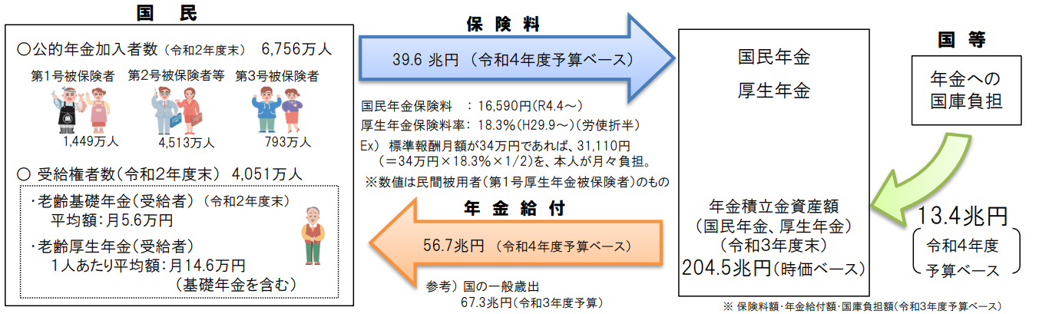
9
Ⅰ．働く必要性
journal
２ｰ（１）. 公的年金の「収支」はどうなっているでしょう！？
1
2
3
年金収支は、
▲3.7兆円
（１）令和4年（2022年）の年金の収支は、いくらになるでしょう？
私たちが払う保険料
国からの補填
支払う年金
収支
1
2
3
39.6
兆円
＋
13.4
兆円
ー
56.7
兆円
=
⑤
27年後って・・・

Slide 10
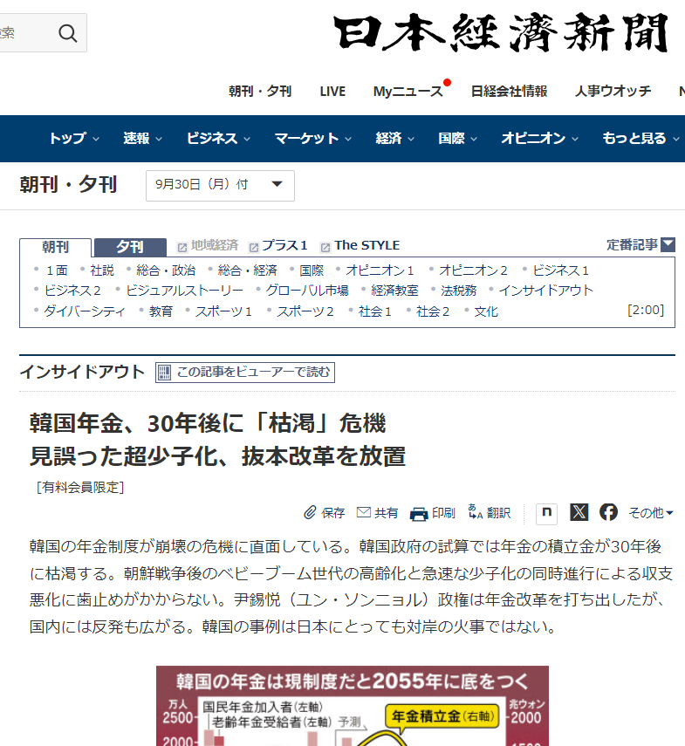
10
Ⅰ．働く必要性
journal
２ｰ（２）．日本の年金制度は、あと何年間「もつ」でしょうか？
（単位：兆円）
経過 年数 | 西暦 | 令和 | 人口総数 ※1 |  | 65歳以上 | 人口における割合 | 65歳以上 | 保険料収入※2 | 国庫負担 | 年金給付 | 収支 | 年金積立金
 |  |  |  | 20～64歳 | 65歳以上 | 20～64歳 | 65歳以上 | ① | ③ | ② | ⑤ | ④
 | 2021 | 3 | （千人） |  | （千人） | （％） | （％） |  |  |  |  | 204.5
 | 2022 | 4 | 124,310 | 67,675 | 36,478 | 54.4 | 29.3 | 39.6 | 13.4 | 56.7 | ▲ 3.7 | 208.3
1 | 2023 | 5 | 123,751 | 67,270 | 36,584 | 54.4 | 29.6 | 39.6 | 13.4 | 57.3 | ▲ 4.3 | 211.8
2 | 2024 | 6 | 123,161 | 66,811 | 36,703 | 54.2 | 29.8 | 39.5 | 13.4 | 57.7 | ▲ 4.9 | 214.7
3 | 2025 | 7 | 122,544 | 66,347 | 36,771 | 54.1 | 30.0 | 39.4 | 13.3 | 58.1 | ▲ 5.3 | 217.3
4 | 2026 | 8 | 121,903 | 65,896 | 36,805 | 54.1 | 30.2 | 39.4 | 13.3 | 58.4 | ▲ 5.7 | 219.6
5 | 2027 | 9 | 121,240 | 65,435 | 36,841 | 54.0 | 30.4 | 39.3 | 13.3 | 58.8 | ▲ 6.2 | 221.4
6 | 2028 | 10 | 120,555 | 64,936 | 36,905 | 53.9 | 30.6 | 39.2 | 13.3 | 59.2 | ▲ 6.7 | 222.9
7 | 2029 | 11 | 119,850 | 64,381 | 36,989 | 53.7 | 30.8 | 39.1 | 13.2 | 59.6 | ▲ 7.3 | 223.9
8 | 2030 | 12 | 119,125 | 63,716 | 37,159 | 53.5 | 31.2 | 38.9 | 13.2 | 60.4 | ▲ 8.3 | 223.9
9 | 2031 | 13 | 118,380 | 63,363 | 37,000 | 53.5 | 31.2 | 38.9 | 13.2 | 60.4 | ▲ 8.3 | 223.9
10 | 2032 | 14 | 117,616 | 62,613 | 37,197 | 53.2 | 31.6 | 38.7 | 13.1 | 61.2 | ▲ 9.3 | 222.8
11 | 2033 | 15 | 116,833 | 61,856 | 37,383 | 52.9 | 32.0 | 38.5 | 13.0 | 61.9 | ▲ 10.4 | 220.6
12 | 2034 | 16 | 116,033 | 61,029 | 37,592 | 52.6 | 32.4 | 38.3 | 13.0 | 62.7 | ▲ 11.5 | 217.3
13 | 2035 | 17 | 115,216 | 60,164 | 37,816 | 52.2 | 32.8 | 38.0 | 12.9 | 63.5 | ▲ 12.6 | 212.7
14 | 2036 | 18 | 114,383 | 59,284 | 38,084 | 51.8 | 33.3 | 37.7 | 12.8 | 64.4 | ▲ 14.0 | 206.6
15 | 2037 | 19 | 113,535 | 58,334 | 38,392 | 51.4 | 33.8 | 37.4 | 12.7 | 65.4 | ▲ 15.3 | 198.9
16 | 2038 | 20 | 112,674 | 57,329 | 38,723 | 50.9 | 34.3 | 37.1 | 12.5 | 66.4 | ▲ 16.8 | 189.5
17 | 2039 | 21 | 111,801 | 56,336 | 39,016 | 50.4 | 34.9 | 36.7 | 12.4 | 67.5 | ▲ 18.4 | 178.0
18 | 2040 | 22 | 110,919 | 55,426 | 39,206 | 50.0 | 35.4 | 36.4 | 12.3 | 68.5 | ▲ 19.8 | 164.8
19 | 2041 | 23 | 110,028 | 54,576 | 39,317 | 49.6 | 35.8 | 36.1 | 12.2 | 69.3 | ▲ 21.0 | 149.9
20 | 2042 | 24 | 109,131 | 53,792 | 39,352 | 49.3 | 36.0 | 35.9 | 12.1 | 69.7 | ▲ 21.6 | 133.8
21 | 2043 | 25 | 108,229 | 53,039 | 39,346 | 49.0 | 36.3 | 35.7 | 12.1 | 70.2 | ▲ 22.5 | 116.3
22 | 2044 | 26 | 107,326 | 52,338 | 39,286 | 48.8 | 36.6 | 35.5 | 12.0 | 70.8 | ▲ 23.3 | 97.3
23 | 2045 | 27 | 106,421 | 51,670 | 39,193 | 48.6 | 36.8 | 35.4 | 12.0 | 71.2 | ▲ 23.9 | 77.0
24 | 2046 | 28 | 105,518 | 51,059 | 39,046 | 48.4 | 37.0 | 35.2 | 11.9 | 71.6 | ▲ 24.4 | 55.4
25 | 2047 | 29 | 104,616 | 50,460 | 38,894 | 48.2 | 37.2 | 35.1 | 11.9 | 72.0 | ▲ 25.0 | 32.4
26 | 2048 | 30 | 103,716 | 49,859 | 38,749 | 48.1 | 37.4 | 35.0 | 11.8 | 72.4 | ▲ 25.5 | 8.1
27 | 2049 | 31 | 102,819 | 49,276 | 38,594 | 47.9 | 37.5 | 34.9 | 11.8 | 72.6 | ▲ 25.9 | ▲ 17.5
28 | 2050 | 32 | 101,923 | 48,730 | 38,405 | 47.8 | 37.7 | 34.8 | 11.8 | 73.0 | ▲ 26.4 | ▲ 44.6
年金積立金に
対する平均収益率
3.71％
※1：人口総数は、国立社会保障・人口問題研究データを使用：：https://www.ipss.go.jp/pp-zenkoku/j/zenkoku2017/pp29_ReportALL.pdf
※2保険料収入～年金積立金の数値は、2023年度以降は、人口総数の前年比にと比例して試算。
24年後に、
年金原資は枯渇する！

Slide 11
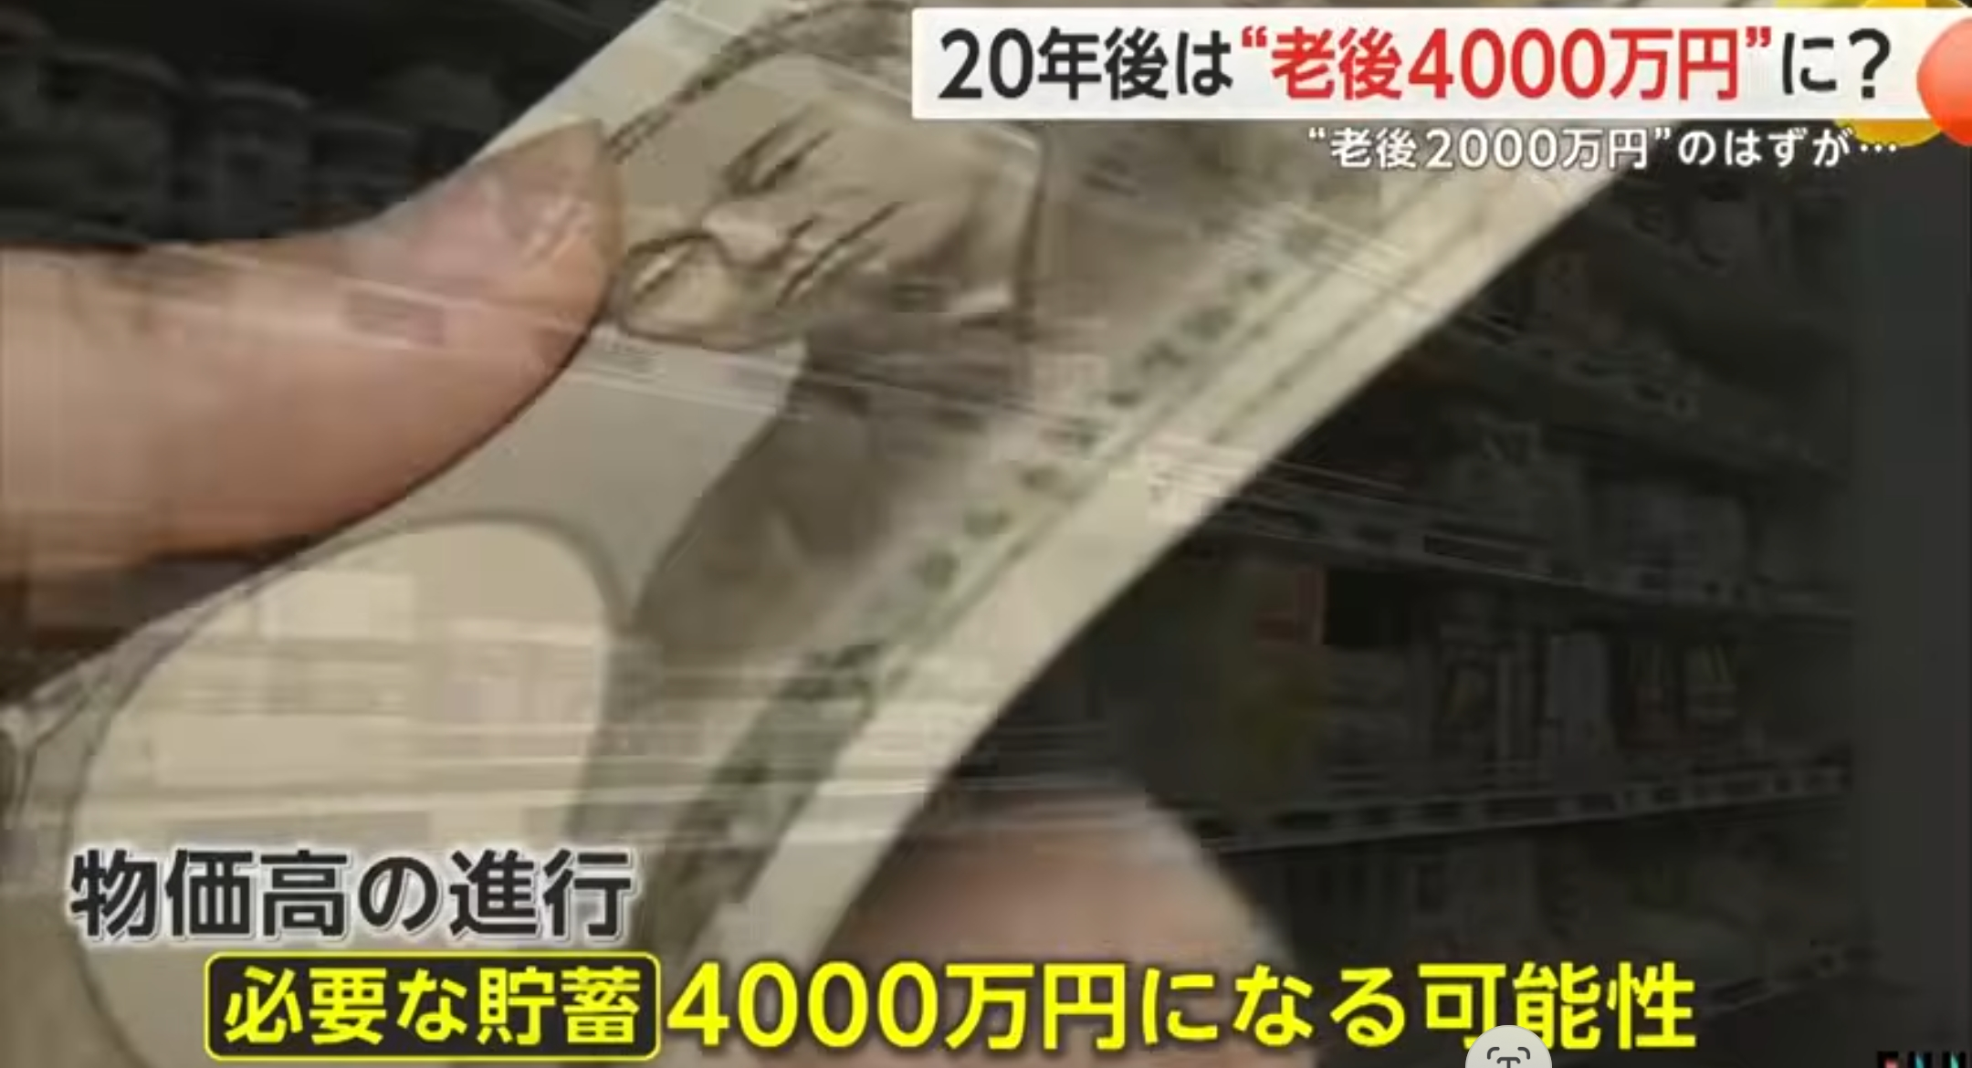
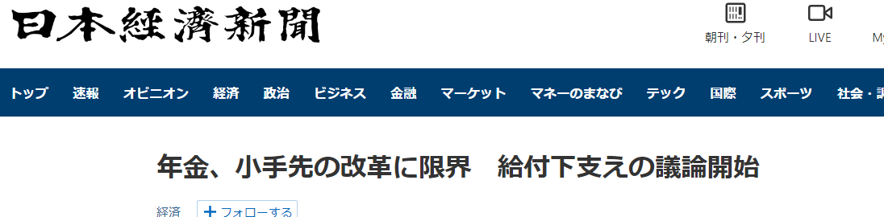
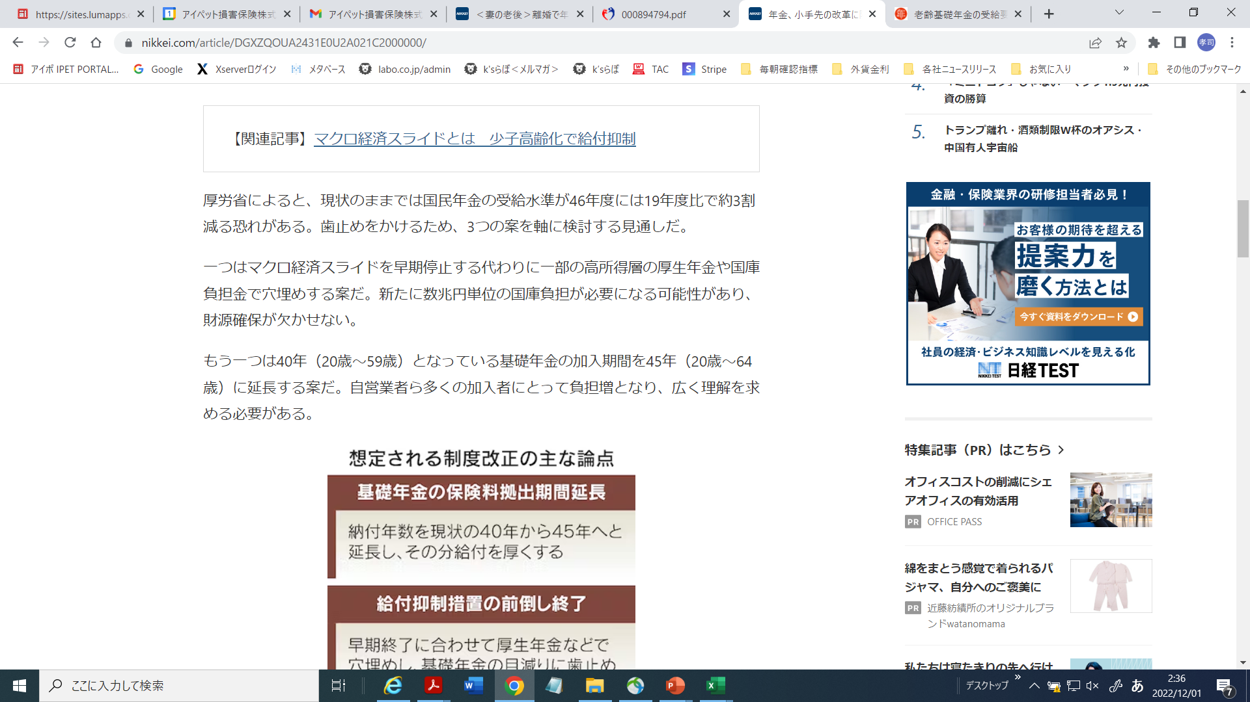
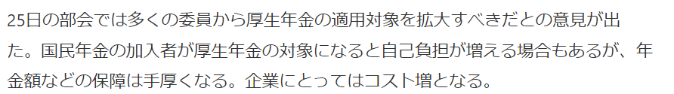
11
Ⅰ．働く必要性
journal
２ｰ（３）．日本の年金積立金の運用状況はどうなっているんでしょう？
（単位：億円）
 | 年金積立金の運用実績 |  | 管理運用法人（市場運用分）の運用実績※ |  | 運用 成績
西暦 | 収益額 | 収益率 | 収益額 | 収益率
2001 | 27,787 | 1.94% | ▲13,084 | ▲1.80% | ×
2002 | 2,360 | 0.17% | ▲30,608 | ▲5.36% | ×
2003 | 68,714 | 4.90% | 44,306 | 8.40%
2004 | 39,588 | 2.73% | 22,419 | 3.39%
2005 | 98,344 | 6.83% | 86,811 | 9.88%
2006 | 45,669 | 3.10% | 37,608 | 3.70%
2007 | ▲51,777 | ▲3.53% | ▲56,455 | ▲4.59% | ×
2008 | ▲93,176 | ▲6.86% | ▲94,015 | ▲7.57% | ×
2009 | 91,554 | 7.54% | 91,500 | 7.91%
2010 | ▲3,263 | ▲0.26% | ▲3,281 | ▲0.25% | ×
2011 | 25,863 | 2.17% | 25,843 | 2.32%
2012 | 112,000 | 9.56% | 111,983 | 10.23%
2013 | 101,951 | 8.23% | 101,938 | 8.64%
2014 | 152,627 | 11.62% | 152,619 | 12.27%
2015 | ▲53,498 | ▲3.64% | ▲53,502 | ▲3.81% | ×
2016 | 78,930 | 5.48% | 78,925 | 5.86%
2017 | 100,293 | 6.52% | 100,290 | 6.90%
2018 | 23,462 | 1.43% | 23,459 | 1.52%
2019 | ▲83,200 | ▲5.00% | ▲83,201 | ▲5.20% | ×
2020 | 377,326 | 23.98% | 377,326 | 25.19%
2021 | 100,494 | 5.17% | 100,493 | 5.40%
2022 | 29,158 | 1.42% | 29,158 | 1.50%
2023 | 453,596 | 21.69% | 453,596 | 22.09%
2024 | 16,873 | 0.66% | 16,856 | 0.68%
年金の価値が下がる：81.6万円が、57万円に
運用成績は、24年間で
7回（年）失敗。。。
加入期間の延長、および給付時期の後ろ倒し
厚生年金の対象の拡大（企業の反対）
自助努力が必要

Slide 12
Ⅰ．働く必要性
約40万円／月
２ｰ（４）．まとめ
年金2000万円問題。セカンドライフを2000万円で足りる人は、国民年金の保険料を 40年間満額納め、標準報酬額 万円で、38年間（60歳－22歳）働いた人（世帯）
公的年金の収支は、保険料収入39.6兆円。年金支給額が56.7兆円。国からの国庫負担が13.4兆円あるものの、▲3.7兆円であり、毎年 ｃ 。よって、毎年年金積立金を取り崩している現状。
年金積立金は運用している！その運用成績は、17勝7敗（2001年からの24年間に限定して公表されている）であり、今後 年で制度が破綻する可能性も
⑥
計算の根拠）社会保障給付（年金等） 191,880円／月（金融庁試算）。
内訳） 老齢基礎年金 56,000円※／月×2人分＝112,000円（老齢基礎年金の平均受給額／厚労省（令和4年度末））
老齢厚生年金 79,880円／月（内訳：約38.3万円×5.481／1000×456月（働いた月数：38年×12ヵ月））
赤字
⑦
⑧
24年
そのために
積み立て（貯金）をする
お金がある人は、
お金がない人は、
⑨
⑩
働く(厚生年金等、社会保障制度の整った会社で)

Slide 13


Ⅰ．働く必要性
３ｰ（１）．厚生年金が大切な理由①「厚生年金のメリットなど」
厚生年金とは、日本の公的年金の一つで、会社に勤めている会社員や公務員など、組織に雇用されている人が加入するものです。
パート勤務やアルバイトとして働く人でも、雇用期間や賃金月額、1週間の所定労働時間や1カ月の所定労働日数などの条件を満たしていると厚生年金に加入が可能です（詳細は2.の非正規雇用の場合を参照）
労使折半
1．厚生年金のメリット
支払う保険料は、 | 厚生年金の保険料は、事業所（雇用側）と折半になります。会社に勤務している期間は、保険料を半分、会社が負担してくれるという点は大きなメリット！※「国民年金（老齢基礎年金）の保険料」は個人の収入にかかわらず一律で、17,510円（2025年度）。
の保険料も 支払っていることになる！ | 厚生年金の保険料を支払っているということは、その保険料で国民年金の納付も行われているので、老後に支給される年金額が増えることにつながります
「３つ」の年金の受け取り方がある！ | 厚生年金には、「老齢厚生年金」のほかに、被保険者が亡くなった際に配偶者や子どもに支払われる と、被保険者が障害を負ってしまった場合に支給される があります。この③と④は、一定の加入期間があれば、被保険者期間が300月（25年）未満の場合、「300月とみなして計算される」といった大きな恩恵もあります！
⑪
遺族年金
⑫
国民年金
(老齢基礎年金)
⑬
⑭
障害年金
この⑭に関しては、昨今大きな恩恵（メリット）があるとされ、日本経済新聞※でも特集されました！
それは、うつ病など精神疾患、糖尿病、がんなど、傷病名にかかわらず、生活や仕事に支障がある状態になれば請求できるためです！
また、障害厚生年金は国民年金と違い、障害等級1・2級だけでなく3級の場合でも支給され、さらには、3級に該当しない場合でも障害手当金（一時金）が支給されることがあるといった大きな恩恵（メリット）があります（障害基礎年金は障害等級1・2級のみ対象）
2．厚生年金に加入できる人
厚生年金保険の適用を受ける事業所（厚生年金適用事業所）に勤務する人。適用事業所は、株式会社などの法人の事業所、従業員が常時5人以上の個人事業所（農林、漁業、サービス業などを除く）などです。（厚生年金適用事業所を検索するサイト：https://www2.nenkin.go.jp/do/search_section/）
パートやアルバイトといった「非正規雇用」の場合：以下に示した2つの条件のいずれかを満たした場合は、被保険者となりうる
1週間の所定労働時間、1カ月の所定労働日数が、一般社員の4分の3以上
「週20時間以上勤務」「年収106万円以上（賃金月額が8.8万円以上）」「1年以上の使用が見込まれる」「従業員501人以上の勤務先で働いている」「学生でない」5つの条件を満たす労働者
厚生年金は、これだけ多くのメリットがあるのね！厚生年金の適用している会社で働くことの大切さを思い知しるのねー！！次は、実際「いくらもらえるか」を知りたいから、次のテーマ（厚生年金、実際いくらもらえる）を楽しみにしているのねー！！
※2021.7.10(土)障害年金 うつ・がんも対象～／https://labo-ks.co.jp/premiere/2021-7-10/）
※2021年7月現在の公的年金制度に基づき記載しており、将来変更される可能性があります

Slide 14
Ⅰ．働く必要性
３ｰ（２）．厚生年金が大切な理由②「いくらもらえるか計算してみよう」
1ヵ月
厚生年金とは、日本の公的年金の一つで、会社に勤めている会社員や公務員など、組織に雇用されている人が加入するものです。
この厚生年金が実際に「いくらもらえるか」を考えてみましょう！
※このjournalでは、2021年7月現在の公的年金制度に基づき、昭和16年4月2日以後に生まれた方を基本に記述しております
前提
受給要件 | 老齢基礎年金の受給要件※1を満たしていること。 厚生年金保険の被保険者期間が 以上あること。 （ただし、65歳未満の方が受け取れる老齢厚生年金については、1年以上の被保険者期間が必要です）
受給開始年齢 | 歳から（条件が整えば、60歳からの繰り上げ受給や、70歳からの繰り下げ受給が選択できます） 繰り上げ受給の詳細：https://www.nenkin.go.jp/service/jukyu/roureinenkin/kuriage-kurisage/20140421-04.html 繰り下げ受給の詳細：https://www.nenkin.go.jp/service/jukyu/roureinenkin/kuriage-kurisage/20140421-05.html
⑮
⑯
65歳
1．厚生年金の数式を思い出そう！（老齢厚生年金年額／FP3級）
平均標準報酬額※2 × 5.481／1000 × 被保険者（働いた）月数
2．では、実際に計算してみましょう！
① 36歳から65歳まで「30年間」働いたら、いくら厚生年金が受給できる（老齢厚生年金年額）か、計算してみよう！
＜算出条件＞女性、平均標準報酬額220,000円
22万円 × 5.481／1000 × 30年間(30年×12ヵ月)≒ 433,800円
この金額が「老齢厚生年金年額」として、
毎年「老齢基礎年金」に上乗せされて受給
② では65歳から、平均していくら「累計で受給されるのか」を計算してみましょう！
＜算出条件＞65歳から22年間受給（女性の平均寿命87.13歳※厚生労働省）
※1 老齢基礎年金は、保険料納付済期間と保険料免除期間などを合算した受給資格期間が10年以上ある場合（2017年8月1日から、25年以上から10年以上に短縮）に、65歳から受け
取ることができます。また、20歳から60歳になるまでの40年間の全期間保険料を納めた方は、65歳から満額の老齢基礎年金を受給できます。保険料を全額免除された期間の年金
額は1/2（平成21年3月分までは1/3）となりますが、保険料の未納期間は年金額の計算の対象期間になりません。令和3年4月分からの年金額 780,900円（満額）
公的年金は、「終身」受け取れるので、累計すると大きな金額なのねー
厚生年金はやっぱり大切なのねー！
43.38万円 × 22年（65歳から、女性の平均寿命87歳まで）≒ 954万
※2 平均標準報酬月額とは、「被保険者であった期間の標準報酬月額の合計」を「被保険者であった期間の月数」で割った額で、年金額の計算の基礎となるものです。
平均標準報酬月額の算出にあたり、過去の標準報酬月額は現在の価値に換算するため、実際の標準報酬月額に再評価率をかけて計算しています。
なお、平成15年4月の総報酬制導入以後の期間は、過去の標準報酬月額と賞与を合算した額となり、「平均標準報酬額」と呼ばれます。

Slide 15
Ⅰ．働く必要性
３ｰ（３）．厚生年金が大切な理由③「1ヵ月働くと、どのくらい受取額が変わるかを考察」
厚生年金とは、日本の公的年金の一つで、会社に勤めている会社員や公務員など、組織に雇用されている人が加入するものです。
この厚生年金が、「1ヵ月働くことにより、受取額にどのくらいの影響があるのか」を考えてみましょう！
※このjournalでは、2021年7月現在の公的年金制度に基づき、昭和16年4月2日以後に生まれた方を基本に記述しております。
また、厚生年金の受給要件には、一定期間の保険料納付期間が必要です。詳細はhttps://www.nenkin.go.jp/service/jukyu/roureinenkin/jukyu-yoken/20200306.html。
端数処理は、50銭未満は切り捨て、50銭以上1円未満は1円に切り上げで試算
1．では、実際に計算してみましょう！
＜算出条件＞女性、平均標準報酬額220,000円
この金額が「老齢厚生年金年額」に、上乗せされる（＝終身受け取れる年金として上乗せ）
22万円 × 5.481／1000 × 1ヵ月 ≒ 1,205.8円
2．1．で計算された金額が終身受け取れる年金年額として加算されます。
そこから、累計いくら受け取れるか（平均寿命まで受け取ると仮定して）計算してみましょう
＜算出条件＞女性の平均寿命87.13歳（厚生労働省）受給開始年齢65歳
1,205円 × 22年（87歳－65歳） ≒ 26,510円
1ヵ月働くと、平均して
この金額が受け取れる！ということ
3．では、例えば「5年間」働いたら、いくら将来のために貯金できているかという視点で考えてみましょう
5年間働くと、この金額が
将来のために貯金しているといえる！
26,510 × 5年間（12ヵ月×5年） ≒ 159万円
累計すると大きな金額なのねー
厚生年金はやっぱり大切なのねー！

Slide 16
Ⅰ．働く必要性
３ｰ（４）．厚生年金が大切な理由④「正社員(厚生年金加入)とパート等(非加入)の違い」
厚生年金とは、日本の公的年金の一つで、会社に勤めている会社員や公務員など、組織に雇用されている人が加入するものです。
この厚生年金に「加入している場合としていない場合（例えば正社員とパートなど）」でどのくらい違いが出るかを考えてみましょう！
※このjournalでは、2021年7月現在の公的年金制度に基づき、昭和16年4月2日以後に生まれた方を基本に記述しております。
また、厚生年金の受給要件には、一定期間の保険料納付期間が必要です。詳細はhttps://www.nenkin.go.jp/service/jukyu/roureinenkin/jukyu-yoken/20200306.html。
（前提）厚生年金の数式を思い出そう！（老齢厚生年金年額／FP3級）
平均標準報酬額 × 5.481／1000 × 被保険者（働いた）月数
1．では、例えば「5年間」働いたら、いくら将来のために貯金できているかという視点で考えてみましょう
＜算出条件＞女性、平均標準報酬額220,000円、女性の平均寿命87.13歳（厚生労働省）、受給開始年齢65歳
220,000円 × 5.481／1000 × 5年間（60ヵ月） × 22年（87歳－65歳）
≒ 159万円
2．福利厚生制度（厚生年金）に加入している正社員と、加入していないパートなどと比較してみると・・・
159万円
＜算出条件＞月収（平均標準報酬額）220,000円で試算
パート等
（非加入）
22万円 × 5年間（60ヵ月） ＝ 1320万円
ここまでは一緒で、5年間でそれぞれ1320万円を
稼いでいますが・・・
正社員
（加入）
22万円 × 5年間（60ヵ月） ＝ 1320万円
正社員（加入）の場合、1320万円にくわえて、
厚生年金として 円が
積み立てられている!!
⑰
月22万円でも、5年間で考えると1320万円も稼いでいるのねー！でも、子ども一人を育てるので使っちゃったのねー
福利厚生制度（厚生年金）が整っている会社で働いているか、いないか。同じ5年間を過ごしたとしても、振り返ると大きく「違う」ことが理解できると思います。くわえて、万一の時の「遺族に対する年金」や「障害年金」といった保障としてのメリットもあります。厚生年金保険料といった「手取り額」のデメリットはあると思いますが、それ以上の恩恵があるのも事実。1ヵ月でも多く、厚生年金制度の整った会社で働くことの大切な理由。私たちはFPとして、こういった案内から最適な選択肢を提供していきましょう！そして、お客さまや周りの人の将来を支えましょう！！

Slide 17
Ⅰ．働く必要性
３ｰ（５）．厚生年金が大切な理由⑤「厚生年金は、保障にもなる！」
厚生年金とは、日本の公的年金の一つで、会社に勤めている会社員や公務員など、組織に雇用されている人が加入するものです。
この厚生年金は、老齢・遺族・障害といった3つの受け取り方があります。今回はそのうちの障害厚生年金を考えてみましょう！
※このjournalでは、2021年7月現在の公的年金制度に基づき、昭和16年4月2日以後に生まれた方を基本に記述しております。
（前提）
受給要件 | 厚生年金に加入している間に、障害の原因となった病気やケガについて初めて医師または歯科医師の診療を受けた日 （これを「初診日」といいます。）があること 一定の障害の状態にあること 保険料納付要件 初診日の前日において、次のいずれかの要件を満たしていることが必要です。 (1)初診日のある月の前々月までの公的年金の加入期間の2/3以上の期間について、保険料が納付または免除されていること (2)初診日において65歳未満であり、初診日のある月の前々月までの1年間に保険料の未納がないこと ※被保険者期間が、300月（25年）未満の場合は、300月とみなして計算します
障害認定 | 初診日から1年6ヶ月を経過した日（その間に治った場合は治った日）に障害の状態にあるか、 または65歳に達する日の前日までの間に障害の状態となった場合。 ※1年6ヶ月以内でも、一定の障害状態に該当する場合、受給要件を満たす場合があります 詳細はhttps://www.nenkin.go.jp/service/jukyu/shougainenkin/jukyu-yoken/20150401-02.html
障害認定基準等 | 障害等級1級・障害等級2級・障害等級3級 障害年金の対象となる病気やケガは、手足の障害などの外部障害のほか、精神障害やがん、糖尿病などの内部障害も対象になります。 病気やケガの主なものは次のとおりです。 外部障害 眼、聴覚、肢体（手足など）の障害など 精神障害 統合失調症、うつ病、認知障害、てんかん、知的障害、発達障害など 内部障害 呼吸器疾患、心疾患、腎疾患、肝疾患、血液・造血器疾患、糖尿病、がんなど 詳細はhttps://www.nenkin.go.jp/service/jukyu/shougainenkin/ninteikijun/20140604.html
年金額 | 【1級】（報酬比例の年金額） × 1.25 + 〔配偶者の加給年金額（224,700円）〕※ 【2級】（報酬比例の年金額） + 〔配偶者の加給年金額（224,700円）〕※ 【3級】（報酬比例の年金額） 最低保障額 585,700円 ※その方に生計を維持されている65歳未満の配偶者がいるときに加算されます。
22万円 × 5.481／1000 × 300月（25年分）＝ 361,500円
1．入社して1年、不慮の事故で障害等級2級に該当。その場合の障害厚生年金はいくらか考えてみましょう！
＜算出条件＞女性36歳（37歳で障害認定）、平均標準報酬額220,000円、女性の平均寿命87.13歳（厚生労働省）
※65歳以降は併給等選択。詳細はhttps://www.nenkin.go.jp/service/jukyu/kyotsu/shikyu/20140421-02.html
361,500 × 50年（87歳－37歳） ⇒ 18,075,000円
この金額が、障害に対する
「保障」として考えていいのねー！

Slide 18
当社で働く優位性
－今回は健康保険料にフォーカス－
何を参考にすればいいか・・・
本資料は、個人の見解をまとめたものとなっています。参考にさせていただいたサイトはリンク等を掲載しております。また、当社のコンテンツ・情報につきまして、可能な限り正確な情報を掲載するよう努めておりますが、必ずしもそれらの正確性や安全性等を保証するものではありません。誤情報が入り込んだり、情報が古くなっていることもございます。万が一、当社に掲載された内容によって発生したトラブルや損害等の一切の責任を負いかねます。あらかじめご了承くださいますようお願いいたします。お問い合わせ等は下記URLまでご照会ください。
当コンテンツは、著作権法上の保護を受けています、著作権者の許諾を得ずに、当コンテンツの一部または全部を無断で複写・複製・転載することは禁じられております（https://labo-ks.co.jp/）。 © 2025 k’sらぼ株式会社

Slide 19
19
Ⅱ．当社で働く優位性
journal
１．会社（組合）ごとの社会保障制度に注目（健康保険／他業種ver）
１．健康保険とは
医療保険には大きく、協会けんぽ、組合健保、共済等の人が入る健康保険（社保）と自営業者、医師、建築業等が入る国民健康保険（国保）と75歳以上（一定の障害を持つ人は65歳以上）の人が入る後期高齢者保険があります。
健康保険料は、年金と同じで会社が半分負担してくれています。さらに、健康保険では、働いて保険料を納めている本人以外でも、被保険者の親族もしくは同一世帯に属して生計を一にする人であれば、健康保険料を別途納めずして本人の被扶養者という形で健康保険制度を利用することができます。
ただし、条件として、収入制限（60歳未満:130万円以下、その他180万円以下）かつ、被保険者の年収の二分の一以下を満たす必要があります。 いわゆる「主婦のパートの103万円とか130万円の壁」の一つです（年収が103万円を超えると配偶者控除が消え、130万円を超えると健康保険・年金の被扶養者から外れます。）
2．比べてみよう、健康保険料
会社（組合）によって、健康保険の保険料率は違います。保険料率の負担が少ないほど、月々のお給料の手取りが増えることになります。 こちらも、ホームページ等で確認することができます。下記に一例を掲載しますので、参考にしてみましょう
また、国民健康保険は、「扶養」という概念がないので、収入のない専業主婦や子供、無職の方でも保険料を負担する必要があります
※各組合のホームページ参照（2025年9月25日）、調整保険料率を含む
被保険者負担率：4.70％
 | イオン （25､3～） | 日本マクドナルド （25.4時点） | デパート健保組合 （25・3～） | ヤクルト健保組合 （25・3～） | 協会けんぽ 中小企業 /神奈川支部2025 | （参考） 明治安田生命
被保険者負担率 | 5.25％ | 5.60％ | 5.15％ | 5.22％ | 4.96％ | 4.70％
事業主負担率 | 5.25％ | 5.60％ | 5.15％ | 6.38％ | 4.96％ | 5.80％
合計 | 10.50％ | 11.20％ | 10.30％ | 11.60％ | 9.92% | 10.50％
国民健康 保険※ | 所得割 | 均等割
医療分 | 8.49% | 40,060円
支援分 | 2.66% | 13,110円
合計 | 11.15％ | ×被保険者数
事業主負担率 ：5.80％
例）20万円のお給料だった場合をイオンと、明治安田生命で比較
※横浜市／年所得に対して
イオン ⇒
明治安田生命⇒
22万円×5.25％＝
22万円×4.70％＝
⑱
イオン：22万円×5.25％＝11,550円
MY ：22万円×4.70％＝10,340円（差額1,210円）
20年働くと、1,210円×12カ月×20年⇒約30万円の差が出る
⑲
健康組合によって、これだけの差があるのね～！また、それ以上に、国民健康保険の保険料は、事業主負担分や不要の考え方がない、負担は重いのね～
管理者の視点
「健康保険」はどこの会社も制度としてあるかもしれませんよね！ですが、「独自の給付」や、「保険料率」は会社ごとに独自性があります。保険料率は毎月のお給料の手取りに直結する項目でもありますので、採用の「視点」や「話法」に活用していきましょう！

Slide 20
20
Ⅱ．当社で働く優位性
journal
journal
１－（２）．最新！協会けんぽ（2025年度）都道府県別保険料が公表されました！
１．協会けんぽ（全国健康保険協会）とは
協会けんぽ（正式名称、全国健康保険協会）とは、2008年10月1日に設立された日本最大の保険者（医療保険引受人）のことです。2008年9月30日までは同様の業務を政府管掌健康保険（政管健保）として国の直営（社会保険庁）で実施していました。
民間企業は、基本的に社会保険加入の義務が発生します。その中、企業が健康保険組合を組織していない場合、保険の引受者は協会けんぽ（全国健康保険協会）となり、所定の要件を満たす当該企業の従業員はその意思にかかわらず協会の実施する医療保険の被保険者となります。
従来、自前で健保組合を持てない中小企業の従業員やその家族を対象としていて、現在では加入する事業所の約8割が従業員10人未満の中小・零細企業となっています。一方、近年は大企業であっても健保組合を持たない、あるいは健保組合を解散して協会けんぽに移行する例も増えています。
なお、令和7年度の協会けんぽの健康保険料率及び介護保険料率は、本年3月分（4月納付分）*からの適用となります。
都道 府県 | 2024 年度 | 2025 年度
 |  |  | 昨年差 | 被保険者 負担率※
北海道 | 10.21% | 10.31% | 0.10% | 5.16%
青森 | 9.49% | 9.85% | 0.36% | 4.93%
岩手 | 9.63% | 9.62% | ▲0.01% | 4.81%
宮城 | 10.01% | 10.11% | 0.10% | 5.06%
秋田 | 9.85% | 10.01% | 0.16% | 5.01%
山形 | 9.84% | 9.75% | ▲0.09% | 4.88%
福島 | 9.59% | 9.62% | 0.03% | 4.81%
茨城 | 9.66% | 9.67% | 0.01% | 4.84%
栃木 | 9.79% | 9.82% | 0.03% | 4.91%
群馬 | 9.81% | 9.77% | ▲0.04% | 4.89%
埼玉 | 9.78% | 9.76% | ▲0.02% | 4.88%
千葉 | 9.77% | 9.79% | 0.02% | 4.90%
東京 | 9.98% | 9.91% | ▲0.07% | 4.96%
神奈川 | 10.02% | 9.92% | ▲0.10% | 4.96%
新潟 | 9.35% | 9.55% | 0.20% | 4.78%
富山 | 9.62% | 9.65% | 0.03% | 4.83%
都道 府県 | 2024 年度 | 2025 年度
 |  |  | 昨年差 | 被保険者 負担率※
石川 | 9.94% | 9.88% | ▲0.06% | 4.94%
福井 | 10.07% | 9.94% | ▲0.13% | 4.97%
山梨 | 9.94% | 9.89% | ▲0.05% | 4.95%
長野 | 9.55% | 9.69% | 0.14% | 4.85%
岐阜 | 9.91% | 9.93% | 0.02% | 4.97%
静岡 | 9.85% | 9.80% | ▲0.05% | 4.90%
愛知 | 10.02% | 10.03% | 0.01% | 5.02%
三重 | 9.94% | 9.99% | 0.05% | 5.00%
滋賀 | 9.89% | 9.97% | 0.08% | 4.99%
京都 | 10.13% | 10.03% | ▲0.10% | 5.02%
大阪 | 10.34% | 10.24% | ▲0.10% | 5.12%
兵庫 | 10.18% | 10.16% | ▲0.02% | 5.08%
奈良 | 10.22% | 10.02% | ▲0.20% | 5.01%
和歌山 | 10.00% | 10.19% | 0.19% | 5.10%
鳥取 | 9.68% | 9.93% | 0.25% | 4.97%
島根 | 9.92% | 9.94% | 0.02% | 4.97%
都道 府県 | 2024 年度 | 2025 年度
 |  |  | 昨年差 | 被保険者 負担率※
岡山 | 10.02% | 10.17% | 0.15% | 5.09%
広島 | 9.95% | 9.97% | 0.02% | 4.99%
山口 | 10.20% | 10.36% | 0.16% | 5.18%
徳島 | 10.19% | 10.47% | 0.28% | 5.24%
香川 | 10.33% | 10.21% | ▲0.12% | 5.11%
愛媛 | 10.03% | 10.18% | 0.15% | 5.09%
高知 | 9.89% | 10.13% | 0.24% | 5.07%
福岡 | 10.35% | 10.31% | ▲0.04% | 5.16%
佐賀 | 10.42% | 10.78% | 0.36% | 5.39%
長崎 | 10.17% | 10.41% | 0.24% | 5.21%
熊本 | 10.30% | 10.12% | ▲0.18% | 5.06%
大分 | 10.25% | 10.25% | 0.00% | 5.13%
宮崎 | 9.85% | 10.09% | 0.24% | 5.05%
鹿児島 | 10.13% | 10.31% | 0.18% | 5.16%
沖縄 | 9.52% | 9.44% | ▲0.08% | 4.72%
40歳から64歳までの方（介護保険第2号被保険者）は、これに全国一律の介護保険料率（1.59％）が加わります（1.59％を事業主と折半）前年度は1.89％。
※参考）全国健康保険協会／https://www.kyoukaikenpo.or.jp/g7/cat330/sb3130/r07/250214/、被保険者負担率は、令和7年度都道府県単位保険料率を案分。小数点第3位を四捨五入。小数点第4位を四捨五入。被保険者負担分の端数が50銭以下の場合は切り捨てとなります。

Slide 21
Ⅱ．当社で働く優位性
２－（１）．復習！健康保険（健保）と、国民健康保険（国保）の違い
健康保険（健保）とは、会社員や公務員が加入することになる公的医療保険の名称です。いわゆる勤務先の「社会保険」が健康保険に該当し、会社と折半して毎月のお給料から天引きという形で保険料を納めることになっています。また、健康保険に加入していることで子供が生まれたときの「出産手当金」や、病気やケガなどの理由で働けない期間がある場合に支払われる「傷病手当金」などが受け取れます。
これらは自営業者やフリーランスが加入することになる「国民健康保険（国保）」では受けられない給付金なので、健康保険のほうが手厚い保障内容となっています。
 | 健康保険 | 国民健康保険
対象者 | 会社員や公務員とその扶養家族 | 個人事業主、パート、アルバイト、 農業・漁業従事者など
保険料負担 | 勤務先との折半 （自己負担分は給与からの天引き） ※家族が増えても保険料は同じ | 全額自己負担 ※家族が増えると保険料が変わる
保険料計算 | 給与額に応じて勤務先が計算 | 前年所得に応じて住まいの都道府県が計算
医療費負担 | 1〜3割負担
高額療養費制度 | あり
出産一時金 | 原則42万円
出産手当金 | あり | なし
傷病手当金 | あり | なし
保険者 | 勤務先が所属する健康保険組合 | 市区町村の国民健康保険組合など
出産手当金 | 被保険者が出産のために仕事を休み、その間の給与を受けられないときに支給される給付金。 請求可能期間は、「出産日（出産が予定日後のときは出産予定日）以前42日（多胎妊娠の場合98日）」から「出産日後56日目」までの範囲内。 出産手当金の1日あたりの支給額は、「出産手当金の支給開始日の属する月以前の直近の協会けんぽの被保険者期間で継続した12ヵ月間の各月の標準報酬月額を平均した額の30分の1に相当する額の3分の2に相当する額」。
傷病手当金 | 被保険者が病気やケガで仕事を休み、その間の給与を受けられないときに支給される給付金。 病気やケガで4日以上仕事に就けなかったとき、1年6ヵ月の期間を限度で支給。傷病手当金の1日当たりの支給額は、出産手当金の計算方法と同様。

Slide 22
Ⅱ．当社で働く優位性
２－（２）．計算してみよう！健康保険料の自己負担額
１．各社の健康保険料
会社（組合）によって、健康保険の保険料率は違います。保険料率の負担が少ないほど、月々のお給料の手取りが増えることになります。
こちらも、ホームページ等で確認することができます。下記に一例を掲載しますので、参考にしてみましょう
No | 市区町村 | ① 均等割額（×加入者分） |  |  | ② 所得割額 |  |  | ③ 賦課限度額 |  |  | URL
No |  | 医療分 | 支援分 | 介護分 | 医療分 | 支援分 | 介護分 | 医療分 | 支援分 | 介護分
1 | 横浜市 | 40,060 | 13,110 | 15,340 | 8.49% | 2.66% | 2.81% | 660,000 | 260,000 | 170,000 | https://www.city.yokohama.lg.jp/kurashi/koseki-zei-hoken/kokuho/hokenryo/r7hokennryouritu.html
① 均等割額 | ・・・所得に関係なく加入者全員にご負担いただく保険料（基本は、均等割り額×加入者分）
② 所得割額 | ・・・賦課標準額（≒収入）に応じてご負担いただく保険料
③ 賦課限度額 | ・・・保険料負担の上限額
医療分 | ・・・国民健康保険の医療費などにあてられる保険料
支援分 | ・・・後期高齢者支援金のことです。後期高齢者医療制度にあてられる保険料
介護分 | ・・・介護保険制度にあてられる保険料

Slide 23
2026年・・・
Ⅱ．当社で働く優位性
＝215,040／年
＝ 17,920／月
２－（３）．計算してみよう！健康保険料の自己負担額
「誰もが公平に」「いつでも必要なときに」医療サービスを利用できるよう、日本は国民皆保険制度を採用しています。そのため日本に居住するすべての人がなんらかの健康保険（公的医療保険）の被保険者や被扶養者になっています。会社員や公務員が加入する健康保険（健保）と、自営業者等が加入することになる国民健康保険（国保）。今回は「横浜市」を例に、その保険料を比較してみましょう！
No | 市区町村 | ① 均等割額（×加入者分） |  |  | ② 所得割額 |  |  | ③ 賦課限度額 |  |  | URL
No |  | 医療分 | 支援分 | 介護分 | 医療分 | 支援分 | 介護分 | 医療分 | 支援分 | 介護分
1 | 横浜市 | 40,060 | 13,110 | 15,340 | 8.49% | 2.66% | 2.81% | 660,000 | 260,000 | 170,000 | https://www.city.yokohama.lg.jp/kurashi/koseki-zei-hoken/kokuho/hokenryo/r7hokennryouritu.html
国民年金保険料
＝210,120／年
＝ 17,510／月
条件）世帯主43歳（給与収入500万）、配偶者41歳、子ども二人10歳・7歳の場合
世帯主 | 43歳 | 500万円
配偶者 | 41歳 | 所得なし
子2人 | 10・7歳 | 所得なし
課税所得金額：3,130,000円
計算方法 ：給与所得3,560,000円（（5,000,000円×80％）－440,000円）－基礎控除430,000円）
医療分
（A）所得割額（基準総所得金額の合計 × 料率） | 2,470,000 |  |  | × | 8.49% | ＝ | 209,703
（B）均等割額（未就学児を除く）（加入人数×（料率ー減額分）） | 3 | ×( | 40,060 | － | 0 | )＝ | 120,180
（C）均等割額（未就学児）（加入人数×（料率ー減額分）） | 1 | ×( | 40,060 | － | 20,030 | )＝ | 20,030
（D）医療分合計(A)＋(B)＋(C) ※10円未満切り捨て （賦課限度額66万円） |  |  |  |  |  | ＝ | 349,910
国民健康保険料
349,910円＋111,580円＋100,080円＝561,570／年
＝ 46,798／月
支援分
（E）所得割額（基準総所得金額の合計 × 料率） | 2,470,000 |  |  | × | 2.66% | ＝ | 65,702
（F）均等割額（未就学児を除く）（加入人数×（料率ー減額分）） | 3 | ×( | 13,110 | － | 0 | )＝ | 39,330
（G）均等割額（未就学児）（加入人数×（料率ー減額分）） | 1 | ×( | 13,110 | － | 6,555 | )＝ | 6,555
（H）支援分合計(E)＋(F)＋(G) ※10円未満切り捨て （ 賦課限度額26万円 ） |  |  |  |  |  | ＝ | 111,580
介護分
（I）所得割額（基準総所得金額の合計 × 料率） | 2,470,000 |  |  | × | 2.81% | ＝ | 69,407
（J）均等割額（加入人数×（料率ー減額分）） | 2 | ×( | 15,340 | － | 0 | )＝ | 30,680
（K）介護分合計(Ｉ)＋(Ｊ) ※10円未満切り捨て （ 賦課限度額17万円 ） |  |  |  |  |  | ＝ | 100,080
明治安田
合計
支払う金額
5,000,000円×（4.7％＋0.9％）＝280,000／年
＝ 23,334／月
（参考）
保険料簡易試算表/横浜市
(参考）
明治安田の
健保の場合
（例）上記条件者が、明治安田生命健康保険組合に加入の場合の被保険者負担分の保険料を計算してみましょう！

Slide 24
⑳ 1,205円
㉑ 終身年金
24
まとめ
採用対策
journal
本日の振り返り
平均標準報酬額が22万円の場合、1ヵ月働くと 円、老齢厚生年金の年金年額が増える。しかも老齢厚生年金は、 のため、生きている限り一生涯もらえる。・・・ということは、年金が受け取れる65歳から、女性の平均寿命である87歳まで、22年間、⑳の年金年額を受け取ると、合計 円を、受け取れるということ。よって、1ヵ月働くことによって、お給料の22万円に加えて、㉒の金額が、お給料と別に積み立てられているということがいえる！
別の視点で考察すると、上記1.の条件（平均標準報酬額が22万円）の場合、 5年間働くと、平均して 円積み立てているのと同じことがいえる！
老齢厚生年金は、年金としてだけでなく、死亡 保障や、 保障の機能も付いている
老齢厚生年金の保険料や、健康保険の保険料は、会社が 負担してくれる
健康保険料（含む介護保険料）は、 に影響！中小企業や料率の高い会社は要注意！
また、自営業者等の国民健康保険（国保）加入者は注意！なぜなら、保険料の労使折半等は一切無く、全額 、且つ 分支払う必要。くわえて、 と もない！
⑳
㉒ 26,510円
㉑
㉒
㉓ 159万円
㉔死亡 ㉕障害
㉓
㉔
㉕
㉖
㉖ 半分
㉗
㉗ 手取り額
㉘
㉙
㉚
㉛
㉘ 自己負担
㉙ 家族分
㉚㉛障害・遺族保障
そのために
社会保障制度（厚生年金・健康保険）が整備されていて、 より優位な会社で、 でも長く働く
㉜
㉜ 1カ月

Slide 25
Ⅲ．その他

Slide 26
講師紹介：当時の拠点陣容
拠点陣容等の推移（当時の本社業務部資料抜粋）
（参考Ⅰ）
52名／
511名／
9.8名／
陣容数（名）
支部（数）
2012年10月
着任
（参考Ⅱ）
2012年:全体250.9/M 620.1
2014年:全体588.9/M1,402.7
2012年
2013年
2014年
2015年
支部（グループ）数
2012年10月
拠点統合
2013年4月
営業部に昇格
2015年10月
拠点輩出

Slide 27
採用対策：採用のフレームワーク（抜粋）
27
１．加入内容がわかる、各社「ご契約内容のお知らせ等」発送のタイミングなど
陣容 （目的･運営） | 必要性・目的意識の醸成 （地域特性（顧客保護）や、会社（支社･拠点）特性） | 小委員会等の設置（採用） 役割分担 接触の機会創出 | 営見（拠点長面談） 環境整備 | スキームの確立 （イベント（お礼状）･次回） 育成
 | 対象 S | 接点 A | 意識醸成 T | フォロー ＋A
採用 （手法） | 対象の明示(リストアップ) | イベント（拠点･支社） 情報提供 | 地域特性 会社(拠点･支部･個人)特性 福利厚生・社会保障 本人特性 | お礼状 情報提供 採用になった人は
採用につながった人へは
２．重視していた主な採用対策
イベント | 営見 | 役割分担
運営 | 回数は、月・・・2回（支社※と拠点で1回 ずつ。※支社はプレ会説等） 全員・・・参加 呼べなかった人は・・・運営側
主旨 | 採用だけでなく・・・新・採一体
内容 | 2ヵ月に1回・・・年金セミナー
対象 | 基本は・・・誰でも（性別問わず何歳でも） 毎回来る人は・・・ウエルカム 理由は・・・紹介や新契約の協力者に！ その工夫は・・・参加ごとに名刺1枚手交。 名刺3枚集めると粗品進呈等
定義 | 当社の紹介・課題・優位点・必要性を説明
人数 | ときには・・・複数人同時で説明 （プレ会社説明会の後等）
内容 Ave | 本社レジュメ＋厚生年金話法 10人に1人・・・講師の採用率 （採用者数／営見数）
経営 会議 | 頻度は・・・経営会議の頻度は週1回 内容は・・・新契約(育成)・採用・拠点運営 時間は・・・1時間30分 陣容・採用については・・・6ヵ月先まで共有 開催曜日は・・・木曜日16時～ 重要なのは・・・決定事項等をwordにベタ打ちして全員に配布（もしくはPCで共有）。 ※情報の平準化を徹底。支部ごとの情報格差を是正
他 | 委員会の役割・・・ｲﾍﾞﾝﾄ企画・活動ﾌｫﾛｰ等
このページは、「運営」に特化しており、回答は多岐にわたり、
説明が必要な項目多数。ついては、この回答は参考まで

Slide 28
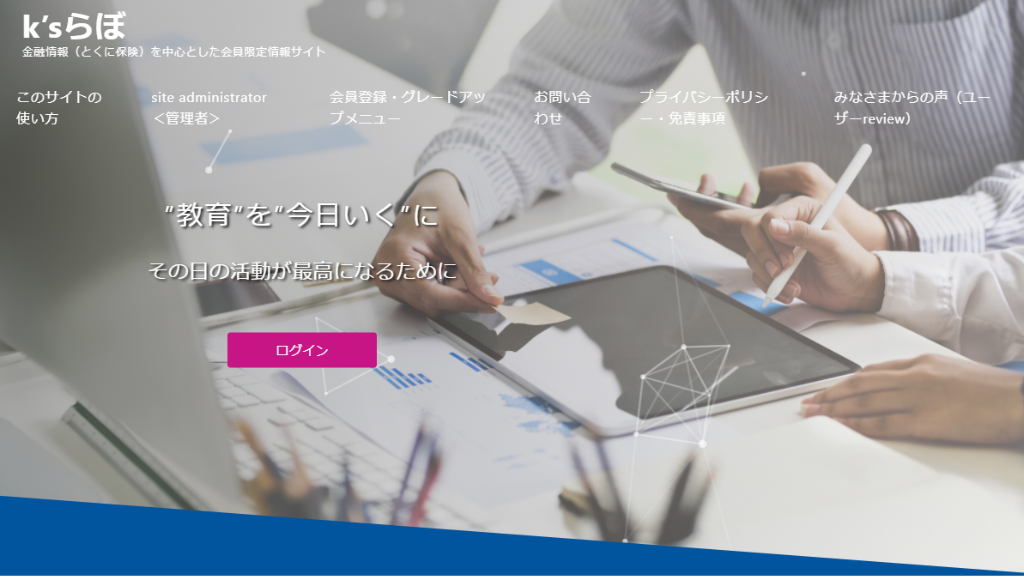
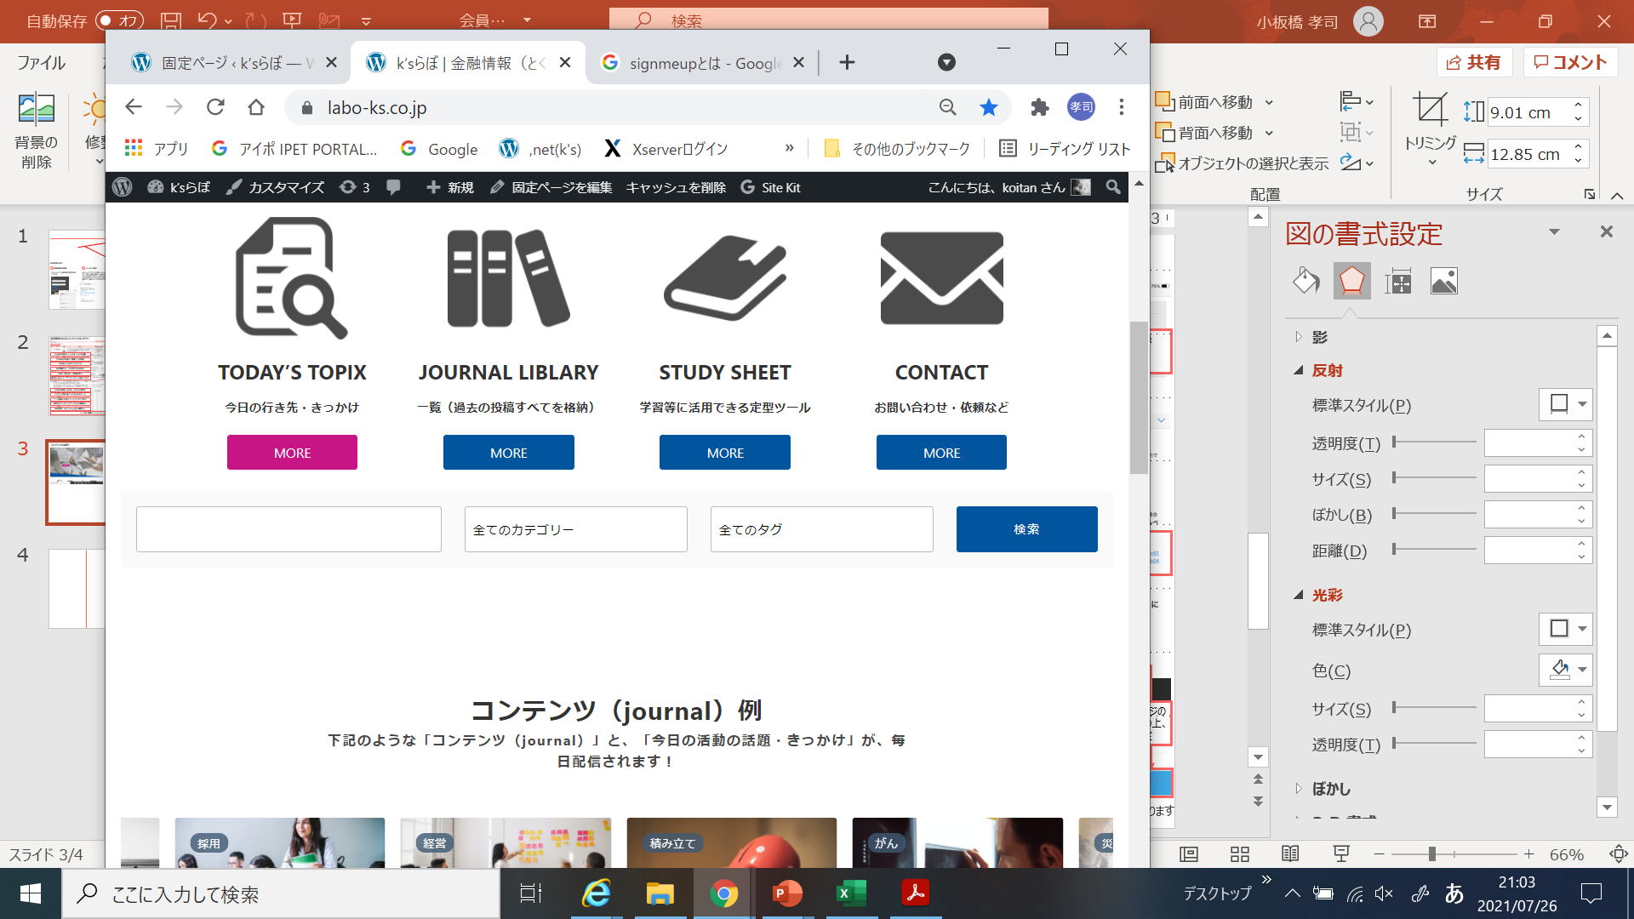
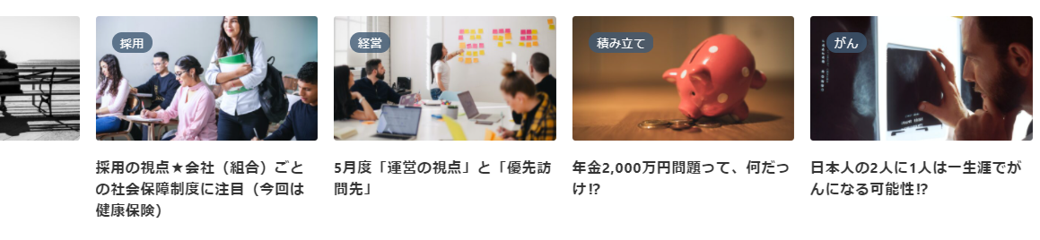
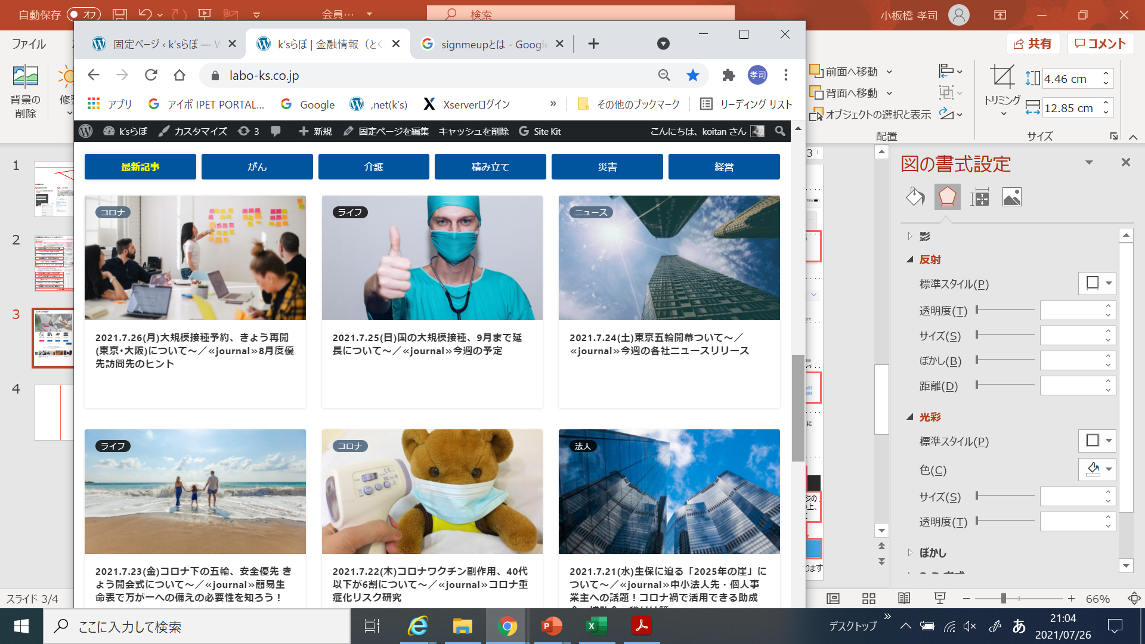
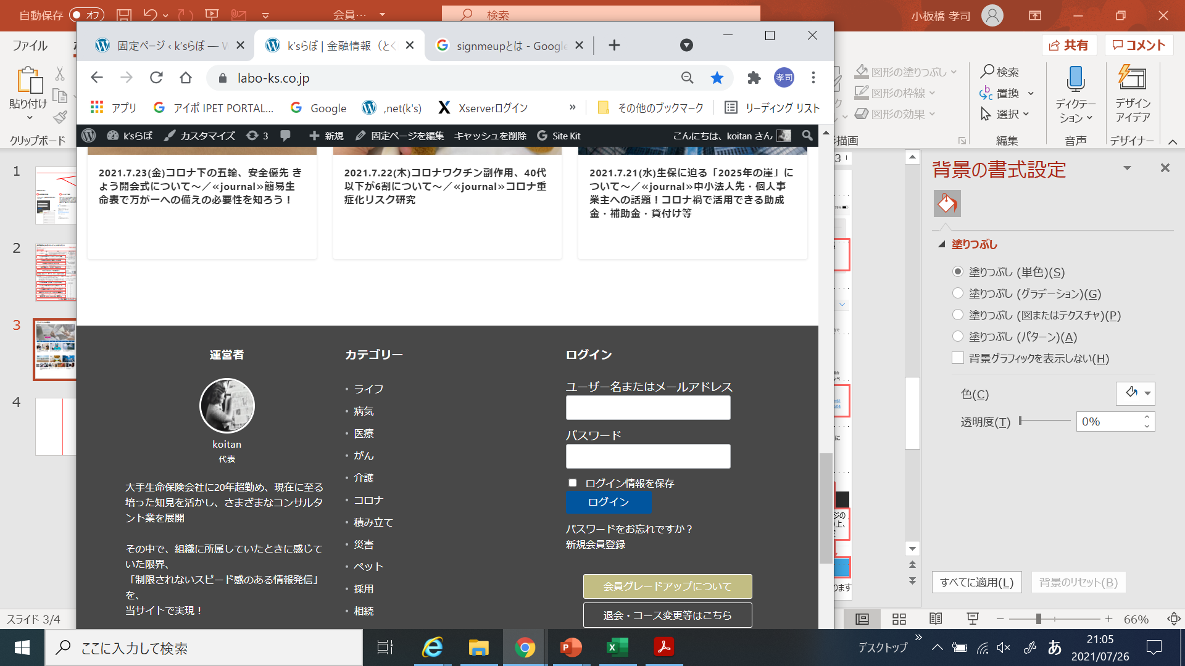
当社のご紹介♪ ｋ‘ｓらぼ
当社のサイト
当社は、
さまざまな「保険」の切り口を提供し、
そして
みなさんの「活動」のお手伝いができるように、
タイムリーな情報を新鮮なうちに、
皆さんのお手元にお届けします。
そんな、
会員さま限定の情報配信サイトを運営しています。
＜URL＞https://labo-ks.co.jp/

Slide 29

k‘sらぼをご紹介
当社コンテンツの特徴！
1
その日のトピックス（日経新聞等）から
活動につなげる「きっかけ」、アプローチを拡げる「視点」、提案を後押しする「根拠」を提供！
2
その日の「きっかけ」から、5人をリストアップ
毎日継続することで、1ヵ月110人のリストアップが可能！（5人×22日（土日除く/1ヵ月）＝110人）
3
上記コンテンツを毎日（平日）朝8時ごろまでに投稿！あわせてメルマガを配信するので、朝の忙しく貴重な時間に対し、トピックスを見落とすことなく、販売教育はお任せで、自分の仕事に集中！
4
サイトにアクセスすることで、シームレスな情報の入手が可能
お客さまとの待ち合わせの時間等が、戦略の時間に！
本日ご参加いただきました皆さまへ特別のご招待★ぜひお試しください！
ベーシック (メルマガ)会員 | 1,980円⇒980円 ／月額 1日30円!
プレミア会員 | 2,980円 ⇒1,980円 ／月額 1日60円!
毎日（平日）メルマガをお届けします！ その日のコンテンツが利用可能 2週間無料のお試し期間をお付けいたします！
過去の投稿やすべてのコンテンツ・サービスが利用可能です 毎日（平日）のメルマガも届きます
明治安田生命 横浜支社さま専用
会員登録QRコード

Slide 30
ありがとうございました
当コンテンツは、著作権法上の保護を受けています。許諾を得ずに、当コンテンツの一部または全部を無断で複写・複製・転載することは禁じられております
© 2025 k’sらぼ株式会社
本資料は、個人の見解をまとめたものとなっています。参考にさせていただいたサイトはリンク等を掲載しております。また、当社のコンテンツ・情報につきまして、可能な限り正確な情報を掲載するよう努めておりますが、必ずしもそれらの正確性や安全性等を保証するものではありません。誤情報が入り込んだり、情報が古くなっていることもございます。万が一、当社に掲載された内容によって発生したトラブルや損害等の一切の責任を負いかねます。あらかじめご了承くださいますようお願いいたします。
お問い合わせ等は下記URLまでご照会ください（https://labo-ks.co.jp/）

